Slide 1
INTRODUCCIÓN A LA PROGRAMACIÓN
PROFESORA:
CACERES, KATHERINE DAIANA

Slide 2
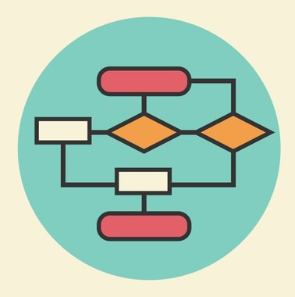
¿QUE ES UN ALGORITMO?
Es una secuencia de instrucciones que se siguen para realizar una tarea específica.
Las personas utilizamos algoritmos de decisión y ejecución en procesos cotidianos; estos procesos se basan en un número finito de operaciones.

Slide 3
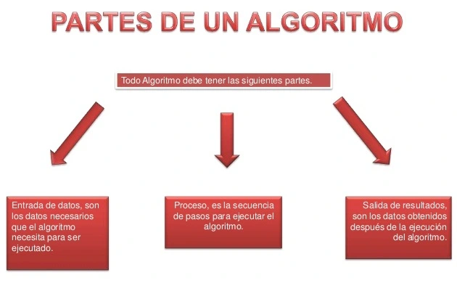

Slide 4
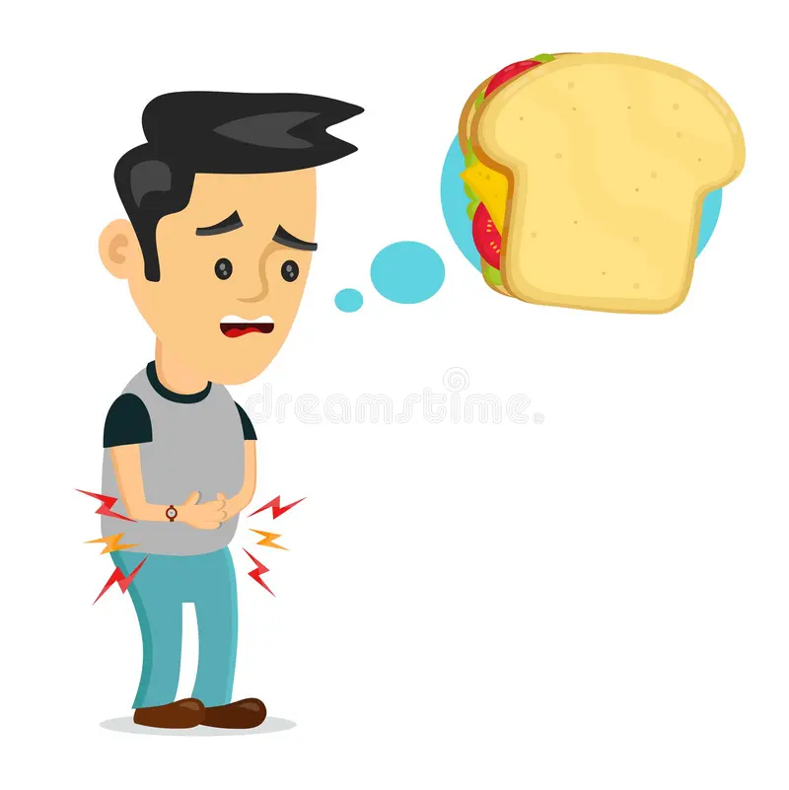
PENSEMOS UN ALGORITMO PARA LA SIGUIENTE SITUACIÓN:
UNA PERSONA X, TIENE MUCHA HAMBRE Y QUIERE PREPARARSE UN SANDWICH.

Slide 5
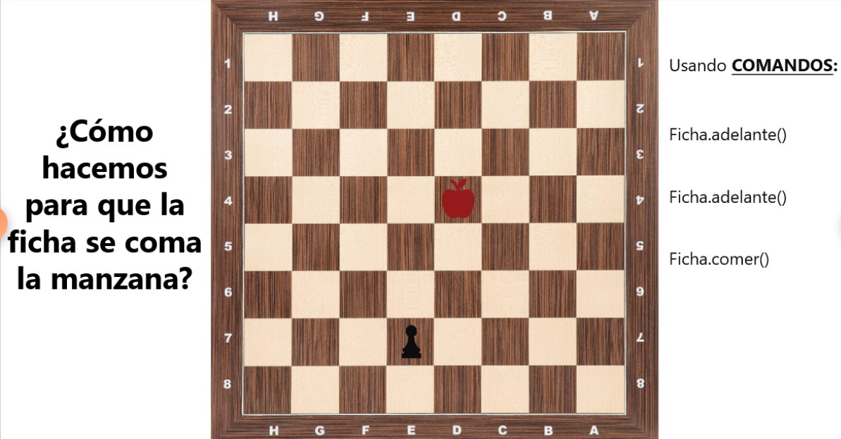

Ficha.adelante()
Ficha.atras()
Ficha.derecha()
Ficha.izquierda()
Ficha.comer()

Slide 6
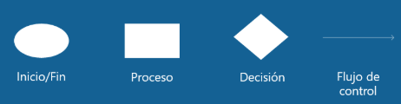
¿DIAGRAMA DE FLUJO?
Es una forma visual la cual nos permite representar un algoritmo o proceso.
En un diagrama de flujo se usan diferentes elementos y conexiones las cuales son permiten representar el algoritmo de una manera visual, estructurada y organizada.

Slide 7
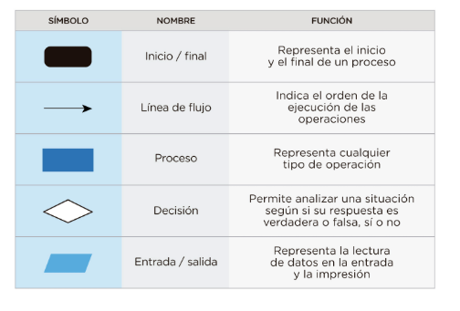
PRINCIPALES SIMBOLOS

Slide 8
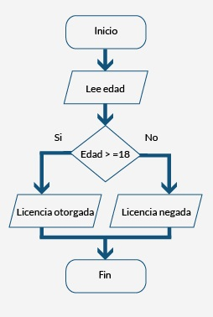
EJERCICIO:
INGRESAR UNA EDAD,
SI ES MAYOR DE 18 AÑOS,
LE OTORGA UNA LICENCIA
DE CONDUCIR SINO ES NEGADA.

Slide 9
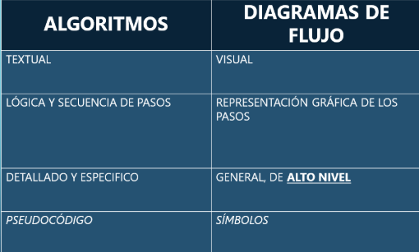
CUADRO COMPARATIVO

Slide 10
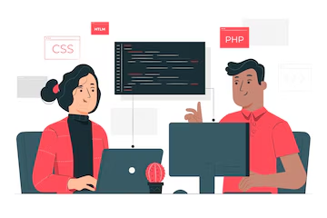
CONCLUSIÓN
LOS ALGORITMOS Y LOS DIAGRAMAS DE FLUJO SON HERRAMIENTAS ESENCIALES EN LA PROGRAMACIÓN Y EN LA RESOLUCIÓN DE PROBLEMAS.
COMPRENDER Y UTILIZAR ESTOS
CONCEPTOS FACILITAEL DESARROLLO
DE SOLUCIONES EFICIENTES Y
EFECTIVAS.

Slide 11
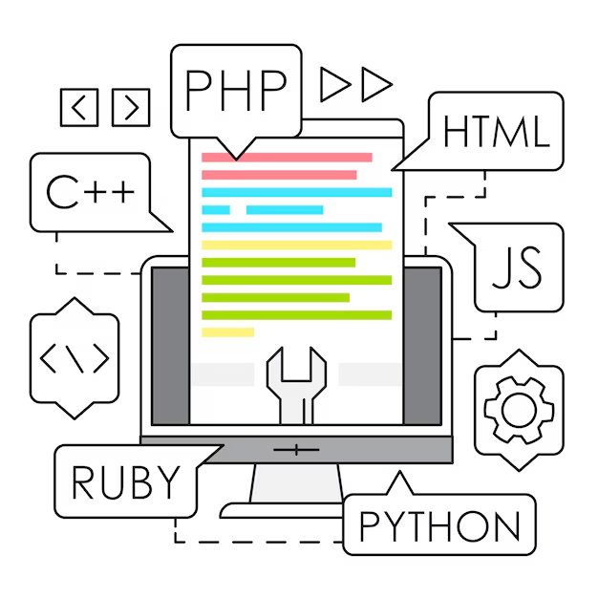
¿QUE ES UNA LENGUAJE DE PROGRAMACIÓN?
ES UN LENGUAJE CON REGLAS GRAMATICALES, SÍMBOLOS Y SEMÁNTICAS QUE NOS PERMITE COMUNICARNOS CON UNA COMPUTADORA.
ESTE NOS PERMITE ESCRIBIR
INSTRUCCIONES Y
ALGORITMOS PARA QUE LA
COMPUTADORA REALICE
CIERTAS TAREAS.

Slide 12
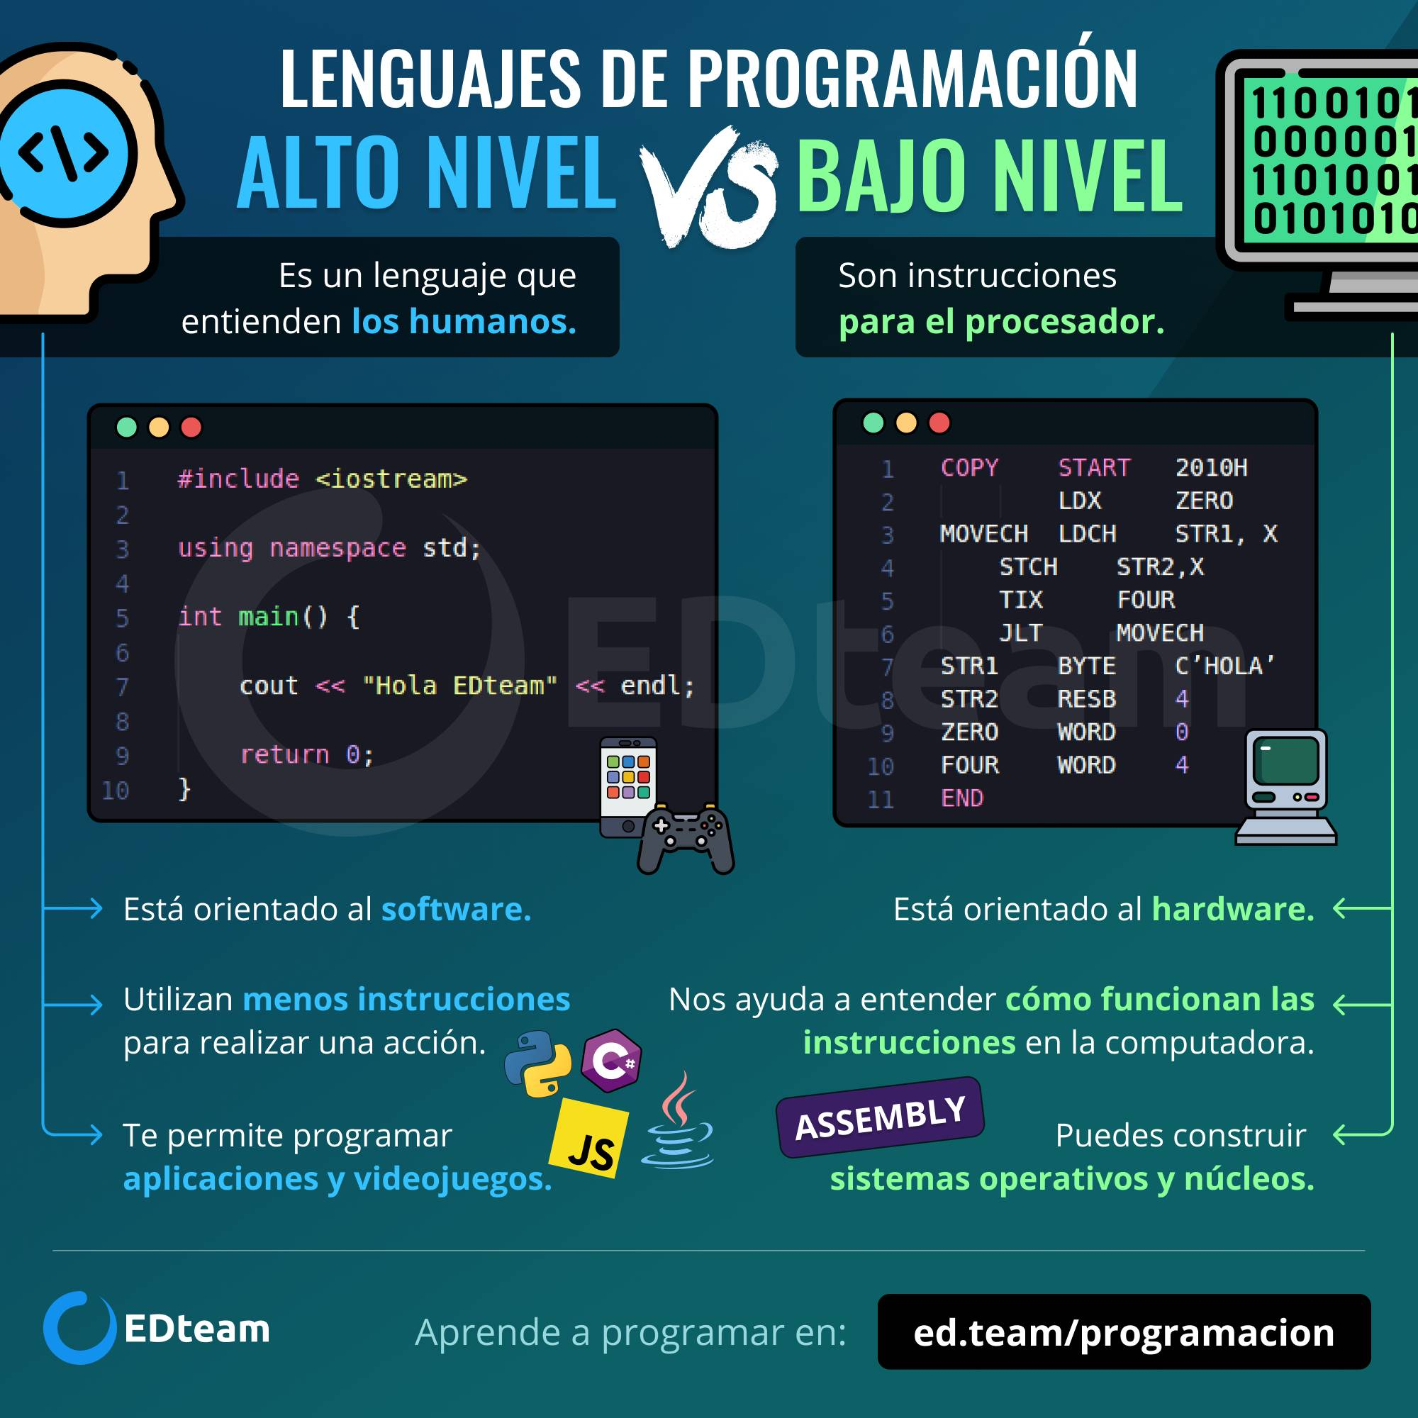
CLASIFICACIÓN DE LENGUAJE DE PROGRAMACIÓN

Slide 13

¿Porque elegimos Python?
Por que este lenguaje está diseñado para
una amplia gama de aplicaciones.
Es productivo y versátil.
Es fácil de aprender.
Tiene una gran biblioteca estándar.
Es gratuito.

Slide 14
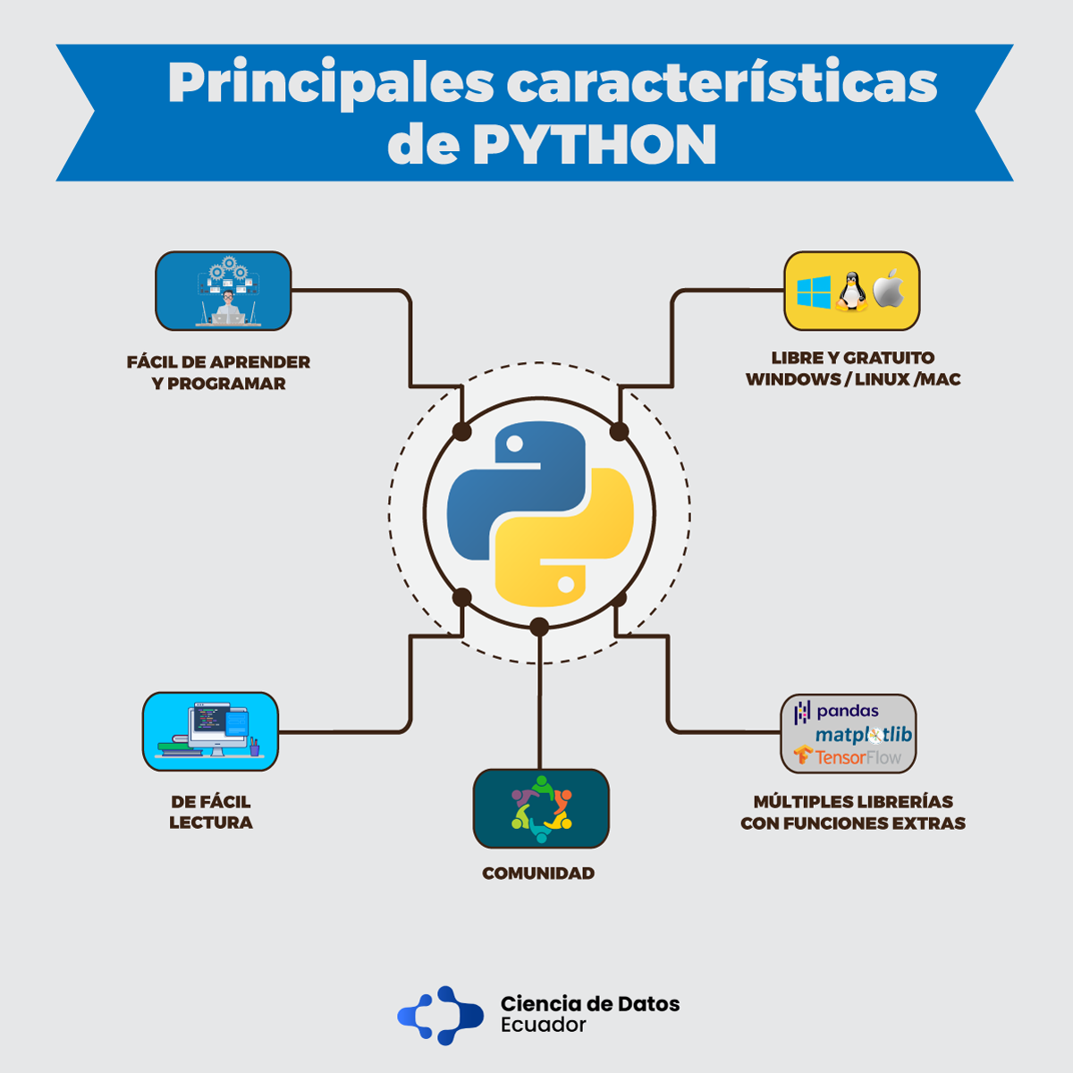
PRINCIPALES CARACTERÍSTICAS DE PYTHON

Slide 15

IDE (ENTORNO DE DESARROLLO INTEGRADO)
Es una aplicación que proporciona herramientas integrales para facilitar el desarrollo de software.
Generalmente incluye editor de código, herramientas de depuración, compiladores y etc.
Estas herramientas ayudan a los programadores a escribir, probar y depurar sus códigos de manera más eficiente.
En nuestra cursada usaremos
VISUAL STUDIO CODE.

